Slide 1
随机变量的独立性,条件分布
第2.23节
一、随机变量的相互独立性
二、离散型随机变量的条件分布
三、连续型随机变量的条件分布
四、小结

Slide 2
一、随机变量的相互独立性
随机变量的独立性是概率论中的一
个重要概念.两随机变量独立的定义是：

Slide 3

1.定义2.6
设 X,Y是两个r.v，若对任意的x,y,有
则称X,Y相互独立 .
两事件A,B独立的定义是：
若P(AB)=P(A)P(B)
则称事件A,B独立 .

Slide 4
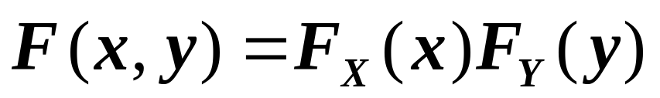
用分布函数表示,即
设 X,Y是两个r.v，若对任意的x,y,有
则称X,Y相互独立 .
它表明，两个r.v相互独立时，它们的联合
分布函数等于两个边缘分布函数的乘积 .

Slide 5
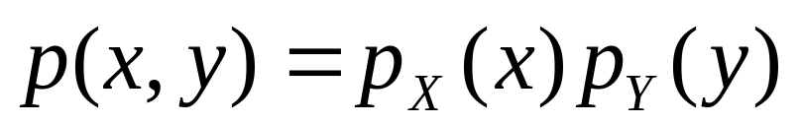
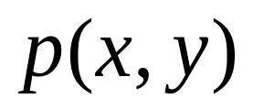
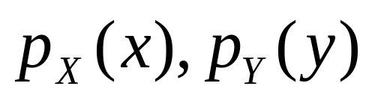
若 (X,Y)是连续型r.v ,则上述独立性的
定义等价于：
若对任意的 x, y, 有
成立，则称X,Y相互独立 .
其中
是X,Y的联合密度，
分别是X的
边缘密度和Y 的边缘密度 .

Slide 6
若 (X,Y)是离散型r.v ，则上述独立性的定义等价于：
对(X,Y)的所有可能取值(x_{i}, y_{j}),有
则称X和Y相互独立.

Slide 7

















例1
解

Slide 8








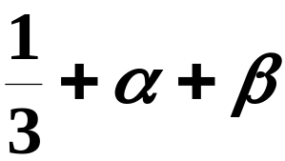




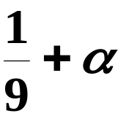
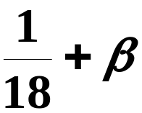
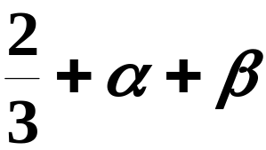



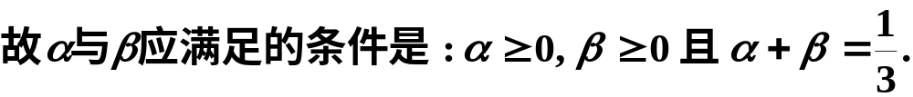
(1)由分布律的性质知

Slide 9
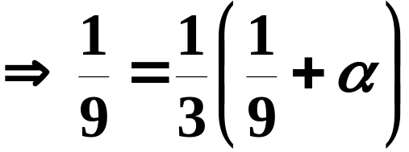
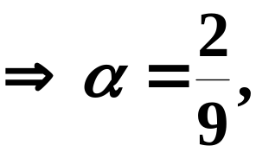


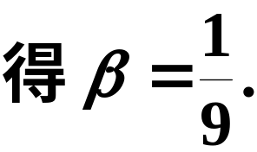
(2) 因为 X 与 Y 相互独立, 所以有
特别有
又

Slide 10
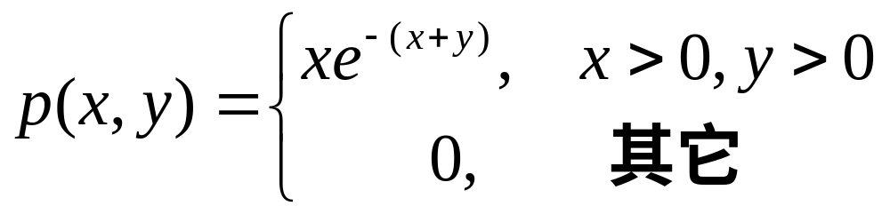
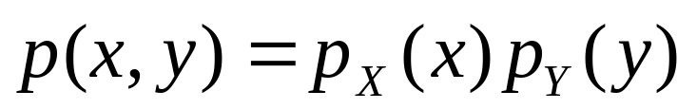
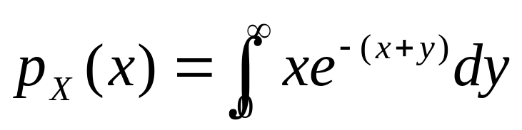
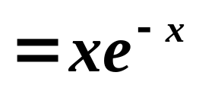
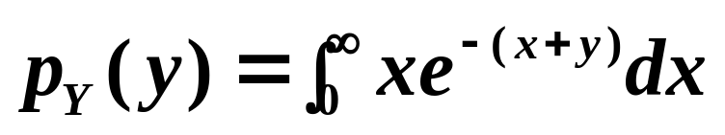
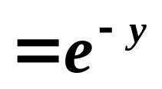
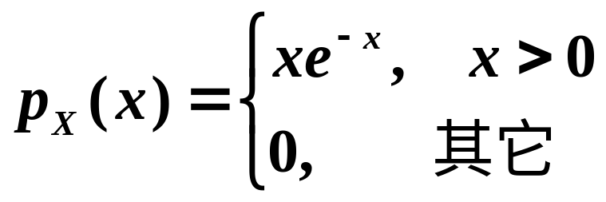
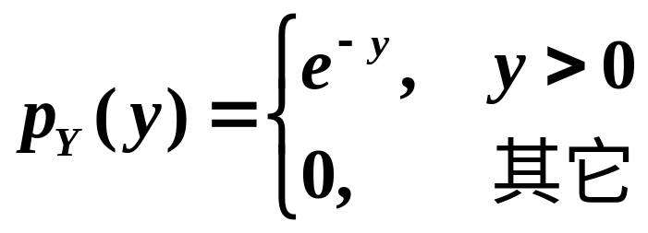
例2 设(X,Y)的概率密度为
对一切x, y, 均有：
故X,Y 独立
问X和Y是否独立？
解：
x>0
y >0
即：

Slide 11
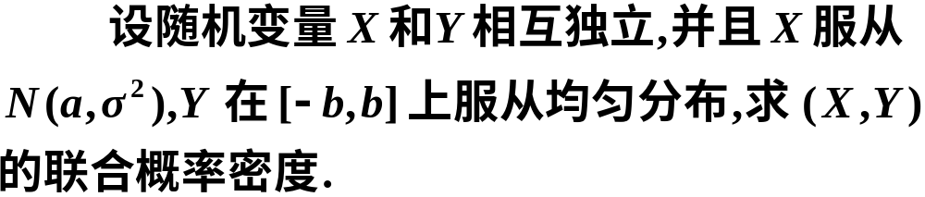
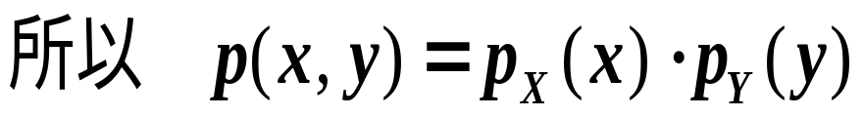
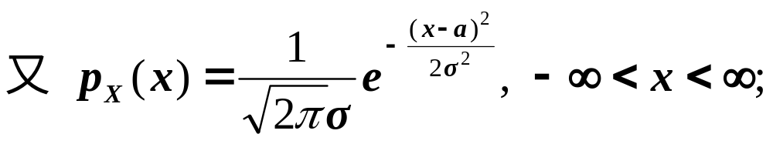
例3
解
由于X 与Y 相互独立,

Slide 12
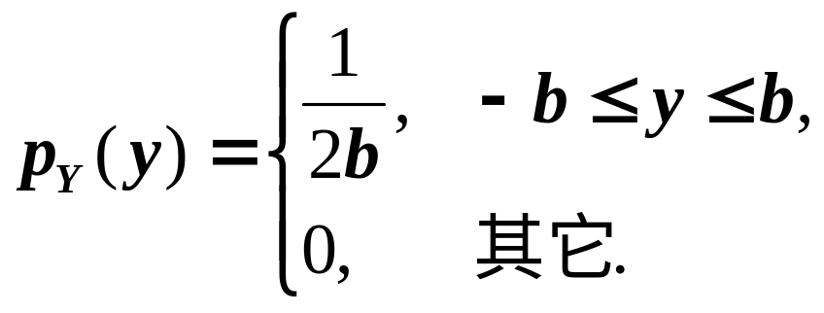
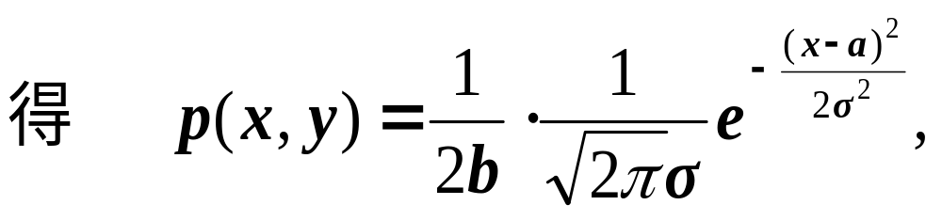


Slide 13










例4 设两个独立的随机变量 X 与Y 的分布律为
求随机变量 (X,Y) 的分布律.
解
因为X与Y 相互独立,
所以
于是

Slide 14

















Slide 15

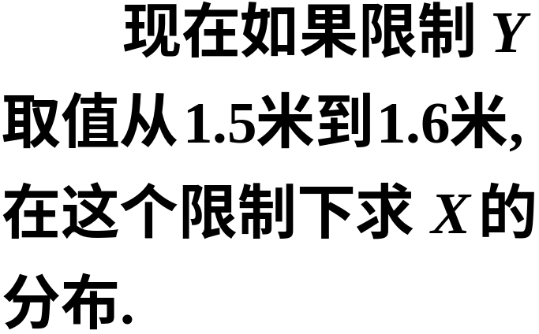

二、离散型随机变量的条件分布
问题

Slide 16
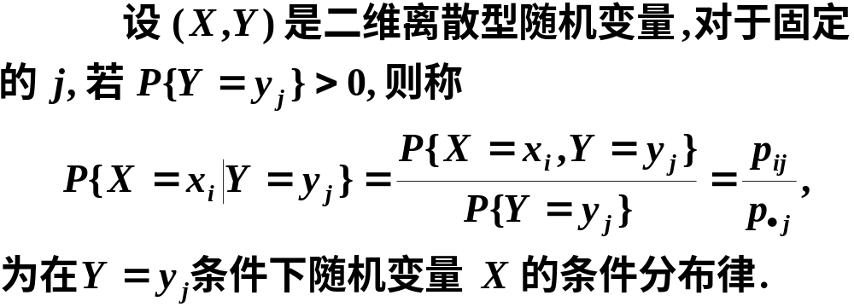
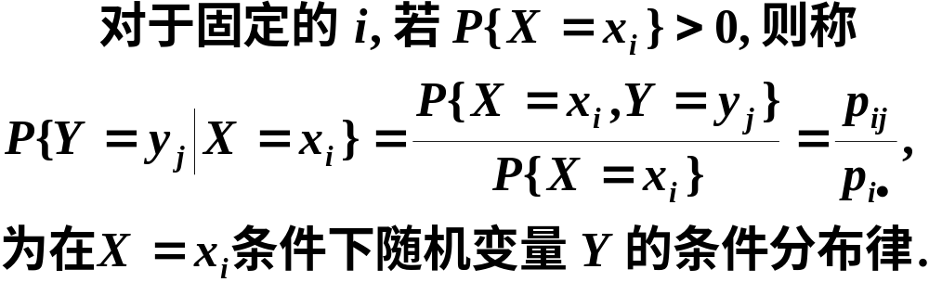

定义

Slide 17










例1

Slide 18


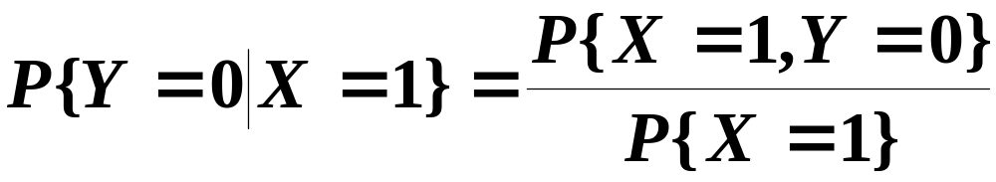
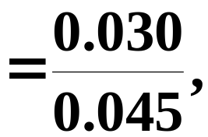
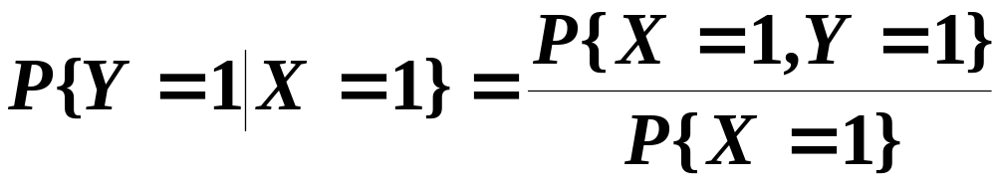
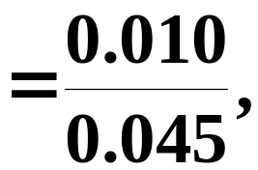
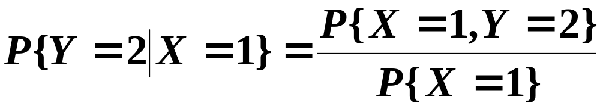
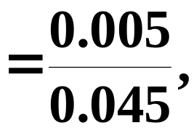
解
由上述分布律的表格可得

Slide 19


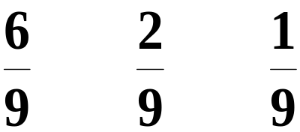



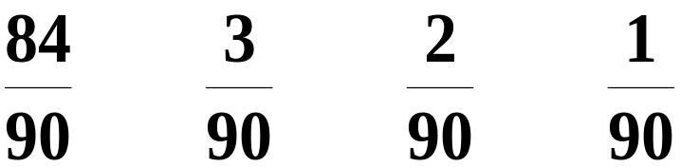


Slide 20
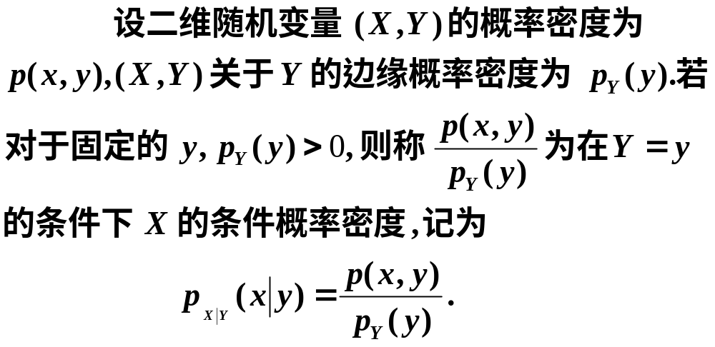
三、连续型随机变量的条件分布
定义

Slide 21
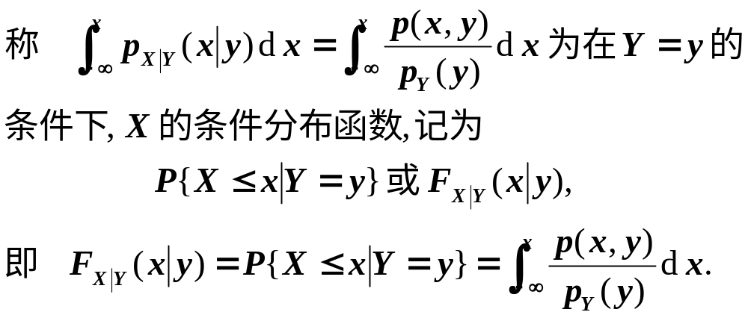
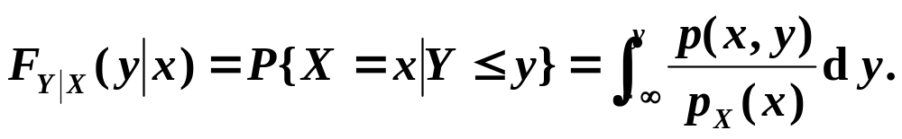

Slide 22




请同学们思考
答

Slide 23
条件分布函数与条件密度函数的关系
说明
联合分布、边缘分布、条件分布的关系如下
边缘分布
联合分布
联合分布
条件分布

Slide 24
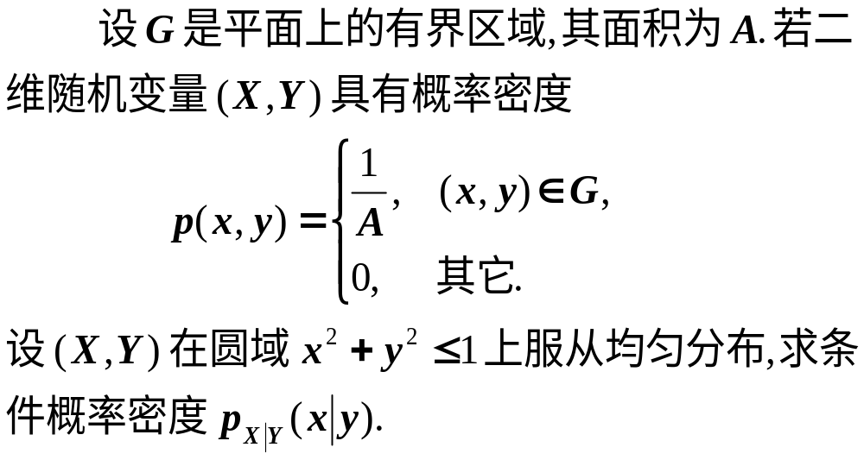
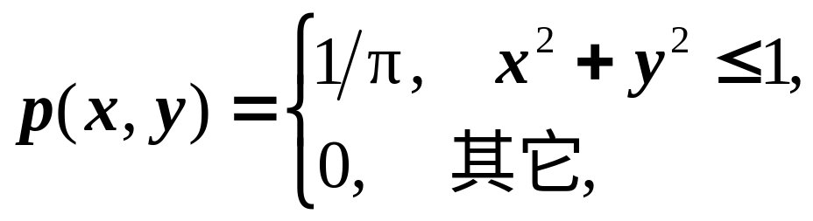
例3
解

Slide 25
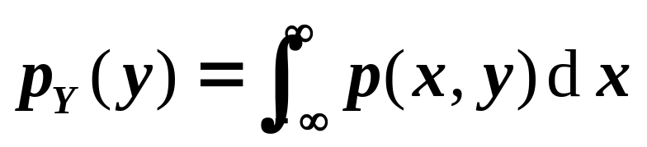
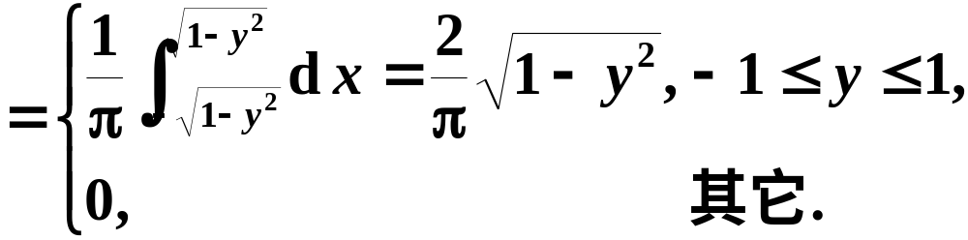

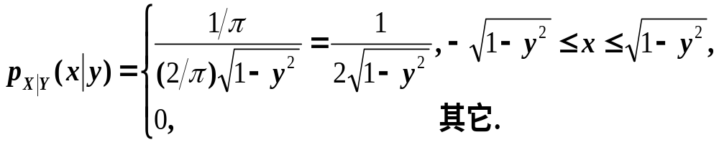
又知边缘概率密度为

Slide 26
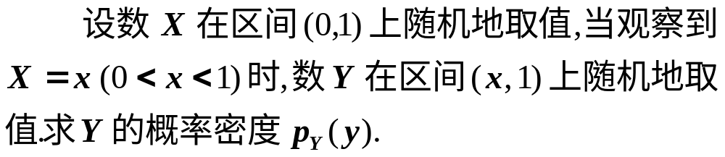

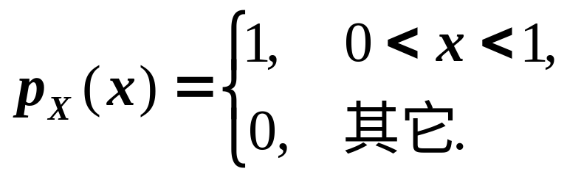


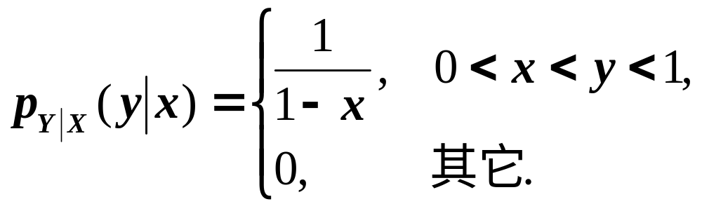
例4
解

Slide 27
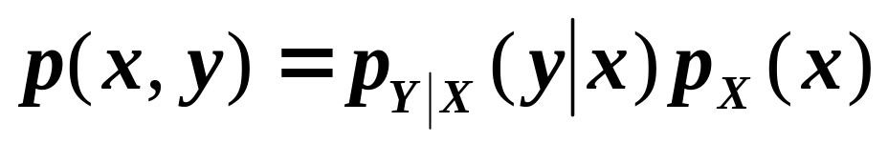
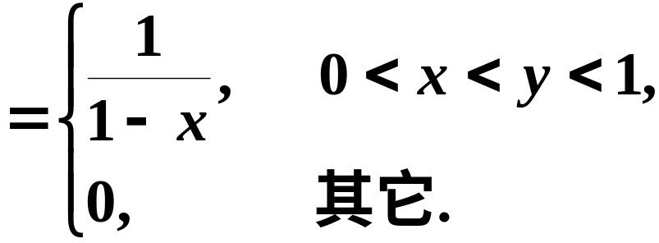

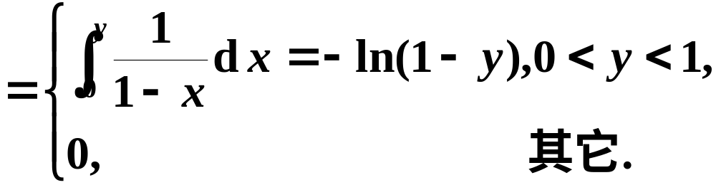

Slide 28






四、小结
独立性
1. 若离散型随机变量 ( X,Y )的联合分布律为

Slide 29


条件分布

Slide 30



Slide 31




备份题
例1
解

Slide 32














Slide 33





于是 (X,Y)关于X 的边缘概率密度为

Slide 34






Slide 35






Slide 36








例2 已知分布律
求 Y=1 时 X 的条件分布.
解

Slide 37



因此,在 Y=1 的条件下 X 的分布律为

Slide 38





例3
解
不存在.

Slide 39



正确解法为

Slide 40





于是

Slide 41







例4 一负责人到达办公室的时间均匀分布在8~12
时,他的秘书到达办公室的时间均匀分布在7~9时,
设他们两人到达的时间相互独立, 求他们到达办
公室的时间相差不超过 5 分钟的概率.
解

Slide 42

















Slide 43





于是

